Slide 1

CLASS 9TH HISTORY | अध्याय - 6
FOREST SOCIETY AND COLONIALISM
वन्य समाज और उपनिवेशवाद (English + हिंदी)
Made By SHIVAM

Slide 2

Chapter 6: Forest Society & Colonialism | By Shivam
Forests & Adivasis: Symbiotic Bond
Life in Indian Forests | भारतीय वनों में जीवन
22–25% Forest Land: Covers 22–25% of India; inhabited by native 'Adivasis' (2nd largest population after Africa). | भारत की 22–25% भूमि वनों से ढकी है जहाँ मूल निवासी 'आदिवासी' रहते हैं।
Total Forest Dependence: Tribals depend on forests for food, fuel, wood, herbs, medicines, fodder, and farm tools. | भोजन, ईंधन, लकड़ी, जड़ी-बूटी, दवा और कृषि उपकरणों हेतु वनों पर निर्भर।
Tree Worship & Clans: Worship trees; divided into Paharia, Chero, Kol, Uraon, Ho, Santhal, Chuar, Bhil, Munda. | वृक्षों की पूजा; पहाड़िया, चेरो, कोल, उराँव, हो, संथाल, चुआर, भील व मुंडा में वर्गीकृत।
18th Century Colonial Prey: Simple non-interfering life till 18th century; British colonialism sparked armed revolts. | 18वीं सदी के अंत में औपनिवेशिक शोषण के विरुद्ध उन्होंने कई सशस्त्र विद्रोह किए।
Class 9th History (Ch-6) | Made By SHIVAM | Slide 2/27

Slide 3

Chapter 6: Forest Society & Colonialism | By Shivam
Major Indian Tribes & States
Three Largest Tribal Groups | प्रमुख जनजातियाँ
1. Bhil (Largest Tribe): Resides in Madhya Pradesh, Andhra Pradesh, Gujarat, Karnataka, Rajasthan, and Tripura. | भारत की सबसे बड़ी जनजाति: म.प्र., आंध्र प्रदेश, गुजरात, कर्नाटक, राजस्थान व त्रिपुरा।
2. Gond (Second Largest): Lives mostly across Madhya Pradesh, Andhra Pradesh, Maharashtra, and Gujarat. | दूसरी प्रमुख जनजाति: मुख्यतः मध्य प्रदेश, आंध्र प्रदेश, महाराष्ट्र और गुजरात।
3. Santhal (Third Largest): Inhabits Bihar, Jharkhand, Orissa (Odisha), and West Bengal. | तीसरी बड़ी जनजाति: बिहार, झारखंड, उड़ीसा और पश्चिम बंगाल में निवास।
Other Key Eastern Tribes: Uraon, Meena, Munda, and Khond tribes also reside across these eastern states. | उराँव, मीणा, मुंडा और कंध जनजातियाँ भी इन्हीं राज्यों में निवास करती हैं।
Class 9th History (Ch-6) | Made By SHIVAM | Slide 3/27

Slide 4

Chapter 6: Forest Society & Colonialism | By Shivam
Political Life of Forest Society
Traditional Tribal Governance | राजनीतिक जीवन
Headman (Mukhiya) Rule: Each tribe was organized under a war-skilled Headman (Mukhiya) for safety. | 18वीं सदी में सुरक्षा हेतु प्रत्येक जनजाति युद्ध-कुशल मुखिया के अधीन संगठित थी।
Decentralized Power: Every tribe had its own self-governance with judicial and executive powers. | सत्ता विकेंद्रीकृत थी; पारंपरिक संस्थाओं के पास न्यायिक व कार्यकारी अधिकार थे।
Singhbhum & Santhal Systems: 'Maniki' & 'Munda' in Singhbhum; 'Manjhi' & 'Paragnait' in Santhal Pargana. | सिंहभूम में 'मानकी-मुंडा' तथा संथाल परगना में 'मांझी-परगनैत' प्रणाली थी।
Colonial Shift in Role: Initially aided British tax collection, but later led their people against exploitation. | शुरू में अंग्रेजों की लगान वसूली में मदद की, पर बाद में शोषण के खिलाफ जनता का साथ दिया।
Class 9th History (Ch-6) | Made By SHIVAM | Slide 4/27

Slide 5

Chapter 6: Forest Society & Colonialism | By Shivam
Social Life & Colonial Intrusion
Customs, Hobbies & British Intrusion | सामाजिक जीवन
Simple & Free Lifestyle: Adivasis lived peacefully; dancing, singing, and hunting deer or birds were hobbies. | आदिवासी शांत व स्वतंत्र जीवन जीते थे; नृत्य, गायन और शिकार उनके मुख्य शौक थे।
Status of Tribal Women: Women were completely free and helped men equally in earning their livelihood. | आदिवासी समाज में महिलाएँ पूर्णतः स्वतंत्र थीं और आजीविका में पुरुषों का हाथ बँटाती थीं।
Tribal Leaders as Landlords: For economic gain, the British made tribal headmen landlords and cut forest wood. | आर्थिक लाभ के लिए अंग्रेजों ने मुखियाओं को जमींदार बनाया और जंगल कटवाए।
Christian Missionaries: Missionary intrusion shattered traditional social systems and forest ties. | ईसाई मिशनरियों के प्रवेश ने उनकी पारंपरिक सामाजिक व्यवस्था को तोड़ दिया।
Class 9th History (Ch-6) | Made By SHIVAM | Slide 5/27

Slide 6

Chapter 6: Forest Society & Colonialism | By Shivam
Sarhul Festival & Hunting Policy
Sarhul & Wildlife Extinction | सरहुल पर्व और शिकार
'Sarhul' — Main Festival: Celebrated on 3rd of Chaitra bright fortnight; songs & dances reflect farming. | प्रमुख पर्व 'सरहुल' चैत्र शुक्ल तृतीया को मनाया जाता था; गीत-नृत्य कृषि से जुड़े थे।
Ban on Small Hunting: The British banned tribal hunting of small creatures for daily subsistence. | अंग्रेजों ने आदिवासियों द्वारा छोटे जीवों के शिकार पर प्रतिबंध लगा दिया।
Big-Game Massacre: British viewed large wild animals as symbols of 'primitive society' and killed them freely. | बड़े जंगली जानवरों को 'असभ्य समाज' का प्रतीक मानकर अंग्रेजों ने उनका शिकार किया।
Species Extinction: Unchecked colonial hunting drove several animal species to extinction, angering tribals. | अंधाधुंध शिकार से कई प्रजातियाँ लुप्त हो गईं और आदिवासियों ने ब्रिटिश शासन का विरोध किया।
Class 9th History (Ch-6) | Made By SHIVAM | Slide 6/27

Slide 7
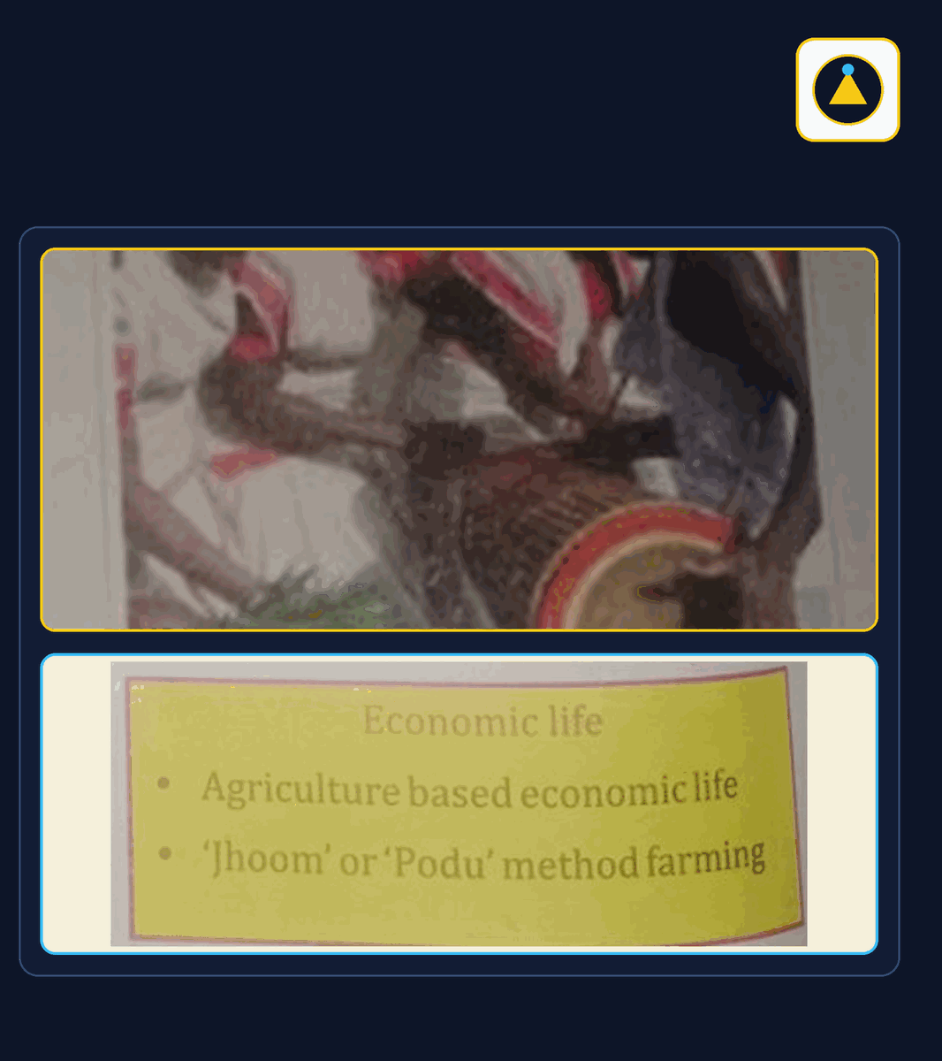
Chapter 6: Forest Society & Colonialism | By Shivam
Economic Life: Jhoom Farming
Shifting Cultivation & Tax Ban | आर्थिक जीवन
Ghumantu / Jhoom / Podu: Tribal economy relied on shifting cultivation at changing forest sites. | अर्थव्यवस्था कृषि आधारित थी; वे जगह बदलकर 'घुमंतू', 'झूम' या 'पोडू' खेती करते थे।
Clearing Unfertile Land: When a plot lost fertility, they cleared new forest land for farming. | भूमि अनुपजाऊ होने पर वे जंगल साफ कर खेती के लिए नई जमीन तैयार करते थे।
Difficulty in Land-Cess: British struggled to fix and collect land-cess (lagan) on shifting cultivators. | अंग्रेजों को स्थान बदलने वाले किसानों पर लगान (मालगुजारी) तय करने में कठिनाई हुई।
Ban & Protests: British banned Jhoom farming and imposed harsh revenue rules, sparking protests. | अंग्रेजों ने झूम खेती पर रोक लगा दी और भारी लगान थोपा, जिससे विद्रोह भड़क उठा।
Class 9th History (Ch-6) | Made By SHIVAM | Slide 7/27

Slide 8
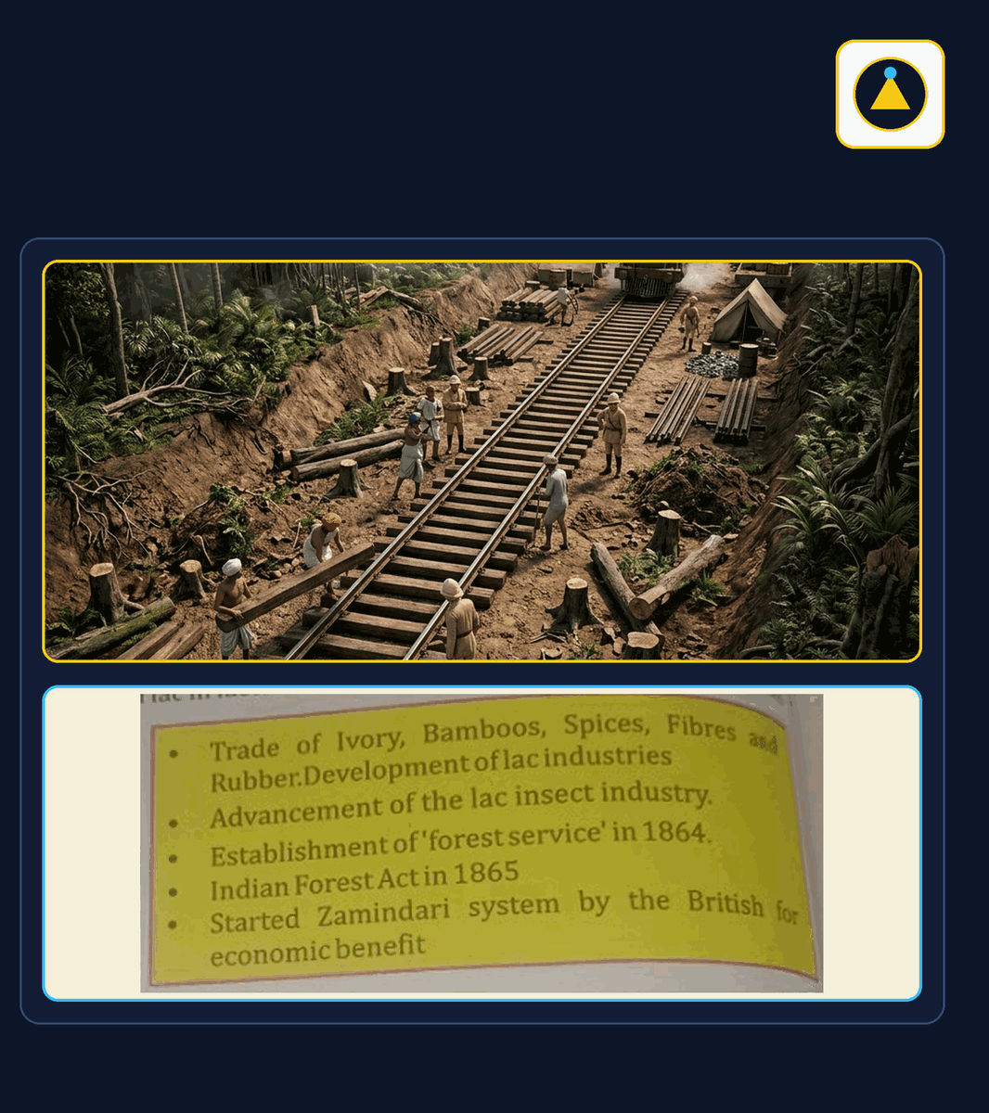
Chapter 6: Forest Society & Colonialism | By Shivam
Forest Industries & Act of 1865
Lac Trade, Railways & Brandis | वन अधिनियम
Forest & Lac Trade: Traded ivory, bamboo, spices, rubber, Tusser silk; reared lac on Palas, Plum, Kusum. | हाथीदाँत, बाँस, मसाले, रबर, तसर रेशम व्यापार; पलास, बेर व कुसुम पर लाह पालन।
Clearing for Railways: In 19th century, British cleared forests for railway sleepers, coaches, and seats. | 19वीं सदी में रेल की पटरियों, डिब्बों और सीटों के लिए अंग्रेजों ने जंगल साफ किए।
Forest Service (1864): German expert Dietrich Brandis established the 'Forest Service' in 1864. | जर्मन वन विशेषज्ञ डायट्रिच ब्रैंडिस ने सन् 1864 में 'वन सेवा' की स्थापना की।
Indian Forest Act (1865): Enacted in 1865; banned tribals from cutting trees and reserved wood for British. | 1865 के भारतीय वन अधिनियम ने आदिवासियों के पेड़ काटने पर प्रतिबंध लगा दिया।
Class 9th History (Ch-6) | Made By SHIVAM | Slide 8/27

Slide 9
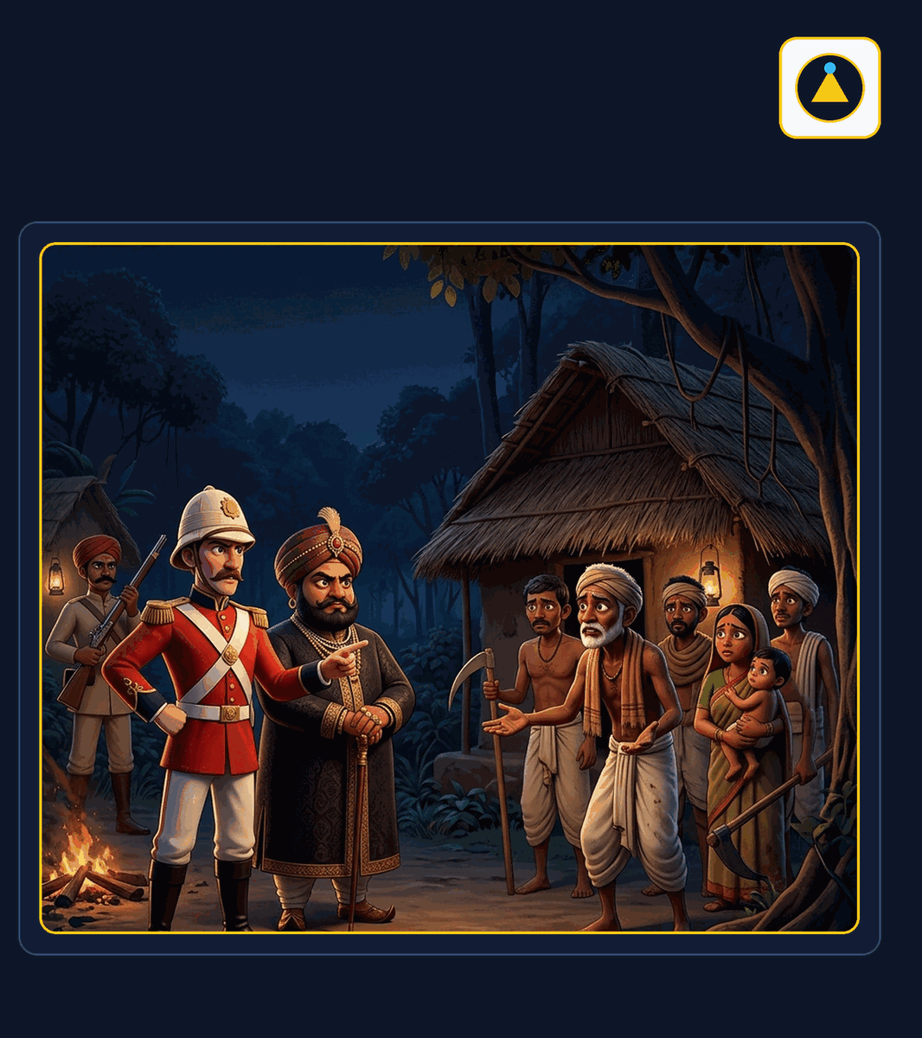
Chapter 6: Forest Society & Colonialism | By Shivam
Zamindari & Bonded Labour
Moneylender Exploitation | जमींदारी और शोषण
Farmers to Labourers: British started Zamindari for revenue; landlords & moneylenders ruined farmers. | अंग्रेजों ने राजस्व हेतु जमींदारी शुरू की; महाजनों के शोषण से किसान मजदूर बन गए।
Police Bias & Debt Seizure: Police aided moneylenders; land and cattle were usurped over unpaid debts. | पुलिस ने महाजनों का साथ दिया; कर्ज के बदले आदिवासियों की जमीन व मवेशी छीन लिए गए।
Forced Bonded Labour: Trapped in debt, Adivasis were forced to work as bonded labourers (बंधुआ मजदूर). | कर्ज में डूबे आदिवासियों को मजबूरन बंधुआ मजदूर बनकर शारीरिक शोषण सहना पड़ा।
Tribal Caste Unions: Organized into Santhali, Kol, and Munda unions without attacking each other. | शोषण के विरुद्ध उन्होंने संथाली, कोल, मुंडा जैसे जातीय संगठन बनाए।
Class 9th History (Ch-6) | Made By SHIVAM | Slide 9/27

Slide 10

Chapter 6: Forest Society & Colonialism | By Shivam
Religious Life & Missionaries
Conversions & Messianic Leaders | धार्मिक जीवन
Armed Non-Interference: Tribals favoured non-interference and stayed armed against foreign intrusion. | आदिवासी अहस्तक्षेप की नीति मानते थे और बाहरी घुसपैठ के खिलाफ हथियारबंद रहते थे।
Christian Missionaries: Entered tribal zones to 'educate & civilize', criticizing Adivasi religion. | ईसाई मिशनरियों ने 'शिक्षित व सभ्य' बनाने के नाम पर प्रवेश कर धर्म परिवर्तन कराया।
Cultural Alienation: Converted tribals gained English education but began looking down on their own race. | अंग्रेजी शिक्षा से कुछ सुधार हुआ पर धर्मांतरित लोग अपनी ही संस्कृति से घृणा करने लगे।
Messianic Rebel Leaders: Leaders arose claiming God's magical power would neutralize British cartridges. | नेताओं ने विश्वास दिलाया कि ईश्वर कारतूसों का असर खत्म कर देगा, जिससे विद्रोह भड़का।
Class 9th History (Ch-6) | Made By SHIVAM | Slide 10/27

Slide 11
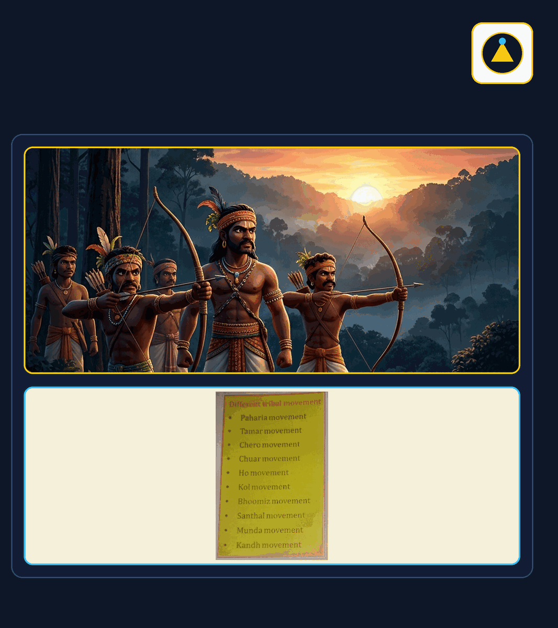
Chapter 6: Forest Society & Colonialism | By Shivam
10 Major Tribal Movements
Chronology of Revolts (1779–1914) | प्रमुख विद्रोह
18th Century Revolts: 1. Paharia / Tilka Manjhi (1779–85), 2. Tamar (1789–94), 3. Chuar (1789–99). | 18वीं सदी: 1. पहाड़िया/तिलका मांझी (1779–85), 2. तमार (1789), 3. चुआर (1789–99)।
1800–1832 Uprisings: 4. Chero (1800–02), 5. Ho (1820–21), 6. Kol (1831), 7. Bhoomij (1832). | प्रारंभिक 19वीं सदी: 4. चेरो (1800), 5. हो (1820), 6. कोल (1831), 7. भूमिज (1832)।
1837–1900 Great Revolts: 8. Kandh (1837–57), 9. Santhal (1855–56), 10. Birsa Munda (1895–1900). | महान जन-विद्रोह: 8. कंध (1837), 9. संथाल (1855–56), 10. बिरसा मुंडा (1895–1900)।
20th Century Legacy: Inspired Tana Bhagat Movement (1914) and freedom struggle across India. | इन विद्रोहों ने ताना भगत आंदोलन (1914) और भारतीय स्वतंत्रता संग्राम को प्रेरित किया।
Class 9th History (Ch-6) | Made By SHIVAM | Slide 11/27

Slide 12

Chapter 6: Forest Society & Colonialism | By Shivam
Paharia Revolt & Tilka Manjhi
Amar Shaheed Tilka Manjhi (1750–1785) | तिलका मांझी
Rajmahal Hills Exploitation: British turned Paharia headmen into landlords; moneylenders ruined tribal farmers. | राजमहल पहाड़ियों (भागलपुर) में अंग्रेजों व महाजनों ने आदिवासियों की जमीनें छीन लीं।
First Santhali Rebel (1779): Born in 1750 (Tilakpur, Sultanganj), Tilka Manjhi raised arms in 1779 from Tilapur forest. | 1750 में तिलकपुर (सुल्तानगंज) में जन्मे तिलका मांझी ने 1779 में पहला सशस्त्र विद्रोह किया।
Killed Collector Cleveland: In 1784, he shot Bhagalpur's first Collector Augustus Cleveland with bow and arrow. | 1784 ई० में उन्होंने भागलपुर के प्रथम कलेक्टर अगस्तस क्लीवलैंड को तीर-धनुष से मार गिराया।
Martyrdom in Bhagalpur: Hanged on a Banyan tree in Bhagalpur in 1785 (now called Tilka Manjhi Chowk). | 1785 में भागलपुर चौराहे पर बरगद के पेड़ से उन्हें फाँसी दी गई (तिलका मांझी चौक)।
Class 9th History (Ch-6) | Made By SHIVAM | Slide 12/27

Slide 13
Chapter 6: Forest Society & Colonialism | By Shivam
Tamar (1789) & Chero (1800) Revolts | तमार और चेरो आंदोलन
1. Tamar Movement (तमार विद्रोह: 1789–94)
Uraon Revolt (1789): Started in 1789 by Uraon tribe of Chotanagpur against landlord exploitation. | 1789 में छोटानागपुर की उराँव जनजाति ने जमींदारों के शोषण के खिलाफ विद्रोह किया।
Cruel Suppression (1794): Continued till 1794 and was suppressed cruelly with British military help. | यह 1794 तक चला और अंग्रेजों की मदद से क्रूरतापूर्वक दबा दिया गया।
Later Merger: Revolt fire stayed alive and later merged with Munda and Santhal revolts. | आगे चलकर यह विद्रोह मुंडा और संथाल विद्रोहों के साथ जुड़ गया।
2. Chero Movement (चेरो आंदोलन: 1800–02)
Palamu Revolt (1800): Chero tribe of Palamu (Jharkhand) revolted in 1800 under Bhushan Singh. | पलामू (झारखंड) की चेरो जनजाति ने 1800 में भूषण सिंह के नेतृत्व में विद्रोह किया।
Against Chudaman Roy: Opposed ruler Chudaman Roy and British exploitation; Col. Jones intervened. | राजा चूड़ामन राय व अंग्रेजों के विरुद्ध था; कर्नल जोन्स की सेना ने इसे कुचला।
Martyrdom (1802): In 1802, Chero leader Bhushan Singh was hanged to death by the British. | सन् 1802 ई० में नेता भूषण सिंह को अंग्रेजों द्वारा फाँसी दे दी गई।
Class 9th History (Ch-6) | Made By SHIVAM | Slide 13/27

Slide 14

Chapter 6: Forest Society & Colonialism | By Shivam
Chuar & Ho Tribal Movements
Rani Shiromani & Singhbhum Revolt | चुआर व हो विद्रोह
Chuar Revolt in Bengal: Chuars of Midnapore, Bankura & Manbhum revolted against British land revenue. | बंगाल के मिदनापुर, बांकुड़ा व मानभूम के चुआरों ने लगान व्यवस्था के खिलाफ विद्रोह किया।
Leadership of Rani Shiromani: Led by Rani Shiromani (Queen of Karangarh); peaked in 1789. | कर्णगढ़ की रानी शिरोमणि ने नेतृत्व किया; 1789 ई० में यह आंदोलन अपने चरम पर था।
Arrest & Later Merger: Arrested on 6 April 1799 (sent to Kolkata jail); rebels later joined Ganga Narayan. | 6 अप्रैल 1799 को रानी बंदी बनाई गईं; बाद में विद्रोही गंगा नारायण से जुड़ गए।
Ho Revolt (1820–1821): Ho tribe of Singhbhum revolted against British-backed King Jagannath Singh. | 1820–21 में सिंहभूम के 'हो' आदिवासियों ने राजा जगन्नाथ सिंह के शोषण के खिलाफ विद्रोह किया।
Class 9th History (Ch-6) | Made By SHIVAM | Slide 14/27

Slide 15
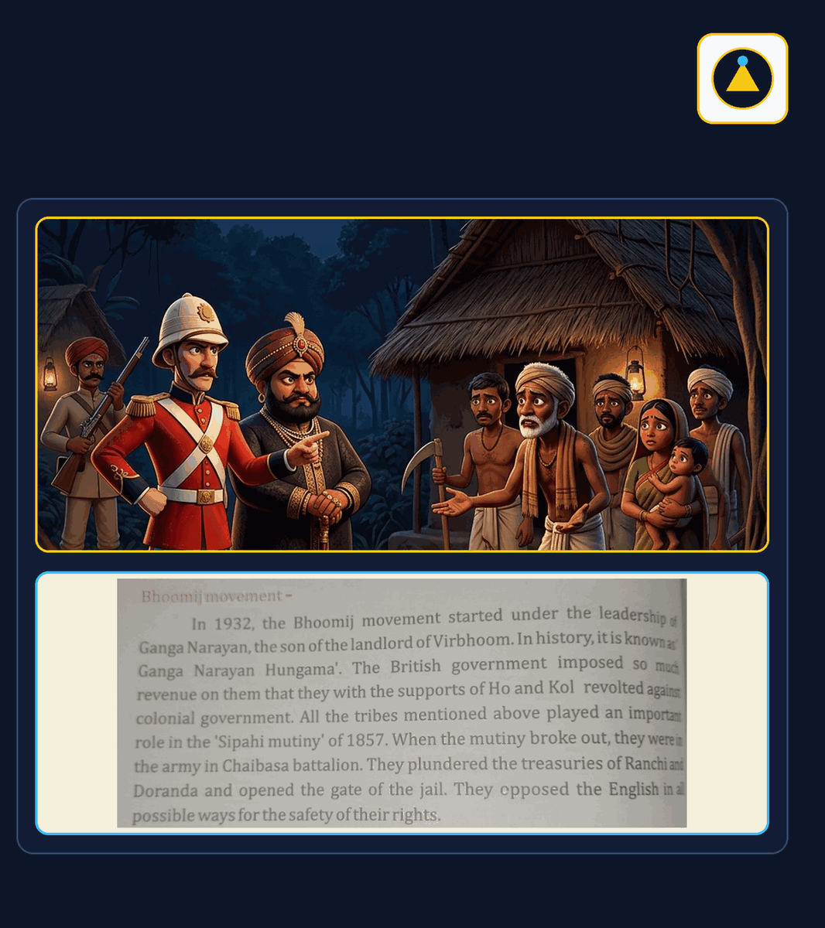
Chapter 6: Forest Society & Colonialism | By Shivam
Kol (1831) & Bhoomij (1832) Revolts
SW Frontier Agency & Ganga Narayan | कोल व भूमिज
Kol Revolt (1831): Started in Chotanagpur & Palamu by Munda, Uraon & Kols against Manaki/Mahto & dikus. | 1831 में छोटानागपुर व पलामू में मानकी-महतो और बाहरी महाजनों ('दिकू') के विरुद्ध विद्रोह।
SW Frontier Agency: After 800–1000 deaths, British formed 'South-West Frontier Agency' for Kols. | 800–1000 मौतों के बाद अंग्रेजों ने कोलों के लिए 'साउथ-वेस्ट फ्रंटियर एजेंसी' बनाई।
Bhoomij Revolt (1832): Led by Ganga Narayan of Virbhoom (known as 'Ganga Narayan Hungama') with Ho & Kol help. | 1832 में वीरभूम के गंगा नारायण के नेतृत्व में हुआ जिसे 'गंगा नारायण का हंगामा' कहते हैं।
Role in 1857 Mutiny: In 1857, Chaibasa battalion tribals plundered Ranchi & Doranda treasuries and freed jail. | 1857 की क्रांति में चाईबासा बटालियन ने राँची व डोरंडा खजाना लूटा और जेल के फाटक खोल दिए।
Class 9th History (Ch-6) | Made By SHIVAM | Slide 15/27

Slide 16
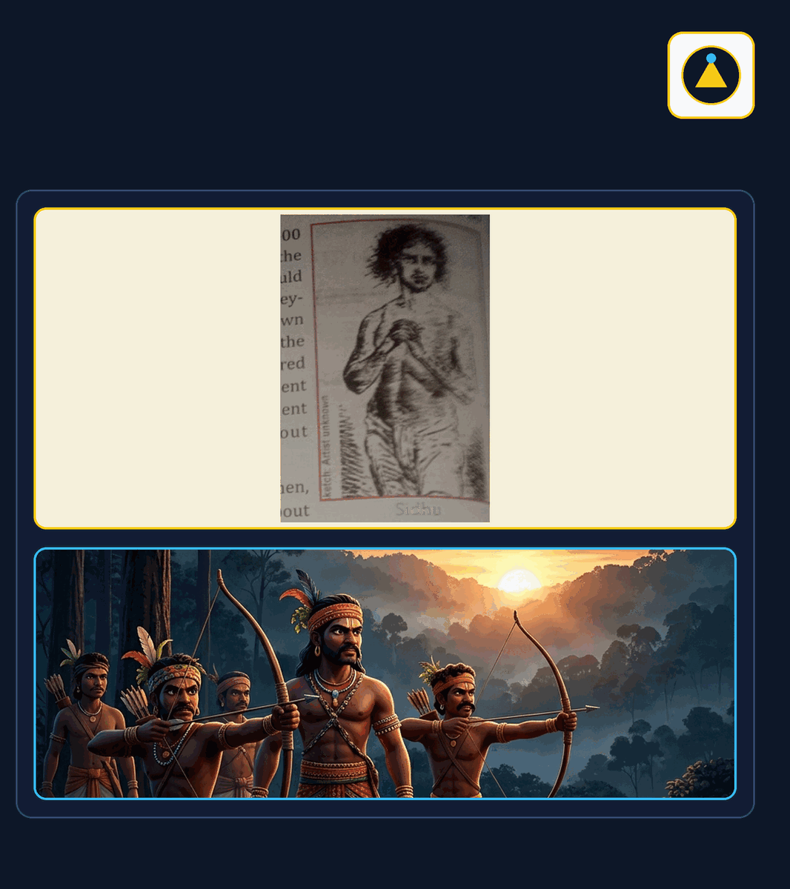
Chapter 6: Forest Society & Colonialism | By Shivam
Santhal Rebellion (1855): Part 1
Daman-i-Koh & Four Brothers | संथाल विद्रोह (भाग 1)
Daman-i-Koh Region: Land from Bhagalpur to Rajmahal was called 'Daman-i-Koh', home of the Santhals. | भागलपुर से राजमहल तक का क्षेत्र 'दामन-ए-कोह' कहलाता था, जो संथालों का मुख्य निवास था।
Four Brothers of Bhagnadih: Sons of Chulu Santhal — Sidhu, Kanhu, Chand & Bhairav — united the Santhals in 1854. | भगनाडीह के चुलू संथाल के चार पुत्रों — सिद्धू, कान्हू, चाँद और भैरव ने संथालों को एकजुट किया।
Incarnation of 'Thakur': Sidhu declared himself the incarnation of 'Thakur' (God) to end British rule. | सिद्धू ने अत्याचार खत्म करने के लिए स्वयं को ईश्वर ('ठाकुर') का अवतार घोषित किया।
30 June 1855 Assembly: 10,000 Santhals from 400 villages met at Bhagnadih and declared Satyug self-rule. | 30 जून 1855 को 400 गाँवों के 10,000 संथालों ने स्वतंत्र संथाली सरकार की घोषणा की।
Class 9th History (Ch-6) | Made By SHIVAM | Slide 16/27

Slide 17
Chapter 6: Forest Society & Colonialism | By Shivam
Santhal War (July 1855) & Ordinance 37 | संथाल युद्ध और परिणाम
Railway Revolt & Martial Law | संथाल संघर्ष
60,000 Rebels & Mahesh Lal: In July 1855, 60,000 armed Santhals rose up, killing police officer Mahesh Lal in Disi. | जुलाई 1855 में 60,000 संथाल उठे; दिसी के दरोगा महेश लाल की हत्या से विद्रोह भड़का।
Bhagalpur–Vardhman Rail: Rail contractors forced unpaid work and beat Santhals; rebels disrupted rail lines. | भागलपुर-वर्धमान रेल ठेकेदारों द्वारा बेगारी व मारपीट के खिलाफ संथालों ने रेल रोकी।
Martial Law & 5,000 Killed: Army from Kolkata & Purnia imposed Martial Law; ~5,000 Santhals & Kanhu were killed. | मार्शल लॉ में कान्हू सहित 5,000 संथाल शहीद हुए और सिद्धू गिरफ्तार किए गए।
Ordinance 37 (1855): Santhal Pargana was made a separate district under direct control of Governor General. | 1855 के अध्यादेश 37 द्वारा संथाल परगना को अलग जिला बनाया गया।
Class 9th History (Ch-6) | Made By SHIVAM | Slide 17/27

Slide 18
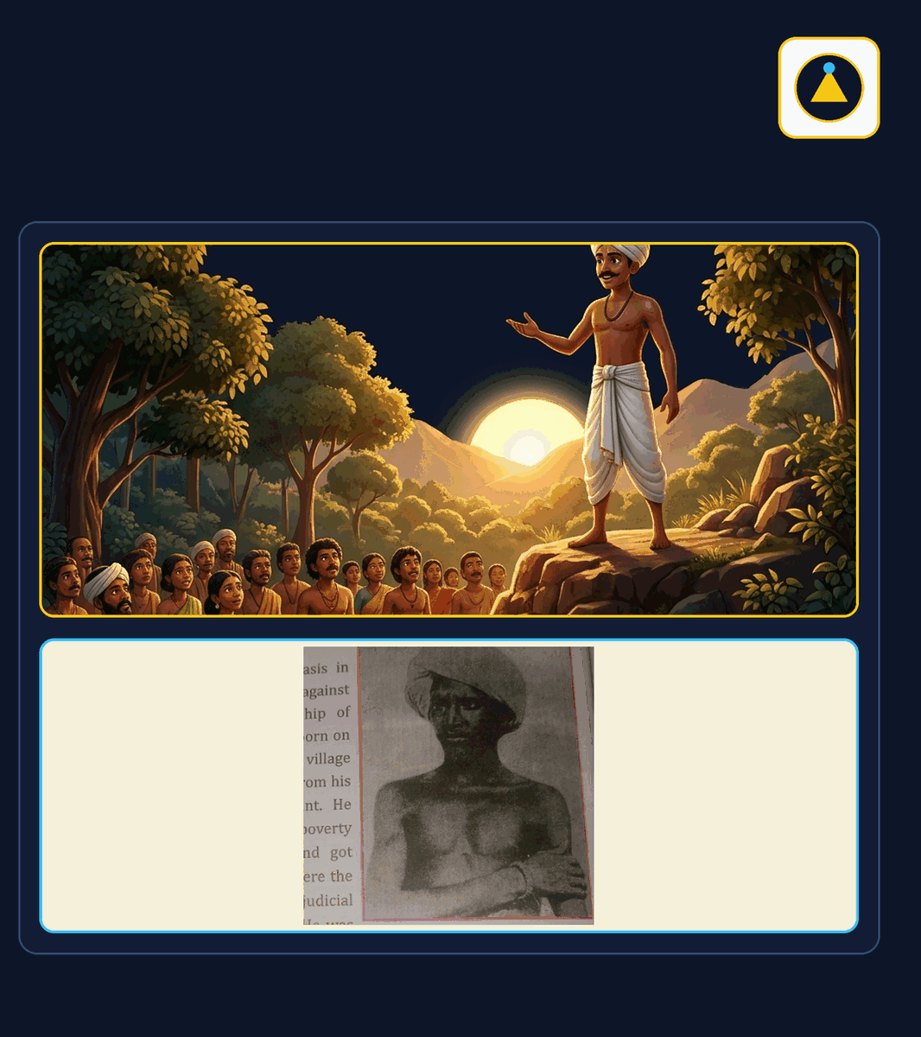
Chapter 6: Forest Society & Colonialism | By Shivam
Birsa Munda Movement (1895–1900)
Dharti Aaba Birsa Munda | बिरसा मुंडा आंदोलन
Born 15 Nov 1874 (Ulihatu): Born in Ulihatu village (near Tamar, Palamu/Khunti); brilliant and deeply religious. | 15 नवंबर 1874 को तमार के निकट उलिहातू गाँव में जन्म; बचपन से ही प्रतिभाशाली थे।
Messenger of God (1895): In 1895, Birsa declared himself a Messenger of God and armed tribals for their rights. | 1895 में स्वयं को 'ईश्वर का दूत' घोषित किया और मुंडा व अन्य जनजातियों को संगठित किया।
Target of Ulgulan: Opposed landlords, colonial revenue, judicial exploitation, and missionary conversions. | जमींदारों, औपनिवेशिक लगान नीति, न्यायिक शोषण और ईसाई मिशनरियों का कड़ा विरोध किया।
25 Dec 1899 Attack: On Christmas Day (25 Dec 1899), Birsa launched coordinated attacks on missionaries. | 25 दिसंबर 1899 को बिरसा मुंडा ने ईसाई मिशनरियों और औपनिवेशिक ठिकानों पर हमला बोला।
Class 9th History (Ch-6) | Made By SHIVAM | Slide 18/27

Slide 19
Chapter 6: Forest Society & Colonialism | By Shivam
Birsa's Martyrdom (1900) & Odisha Revolts | बिरसा की शहादत व कंध विद्रोह
1. Birsa Munda's Martyrdom (बिरसा की शहादत)
Suppression & Rs. 500 Reward: On 8 Jan 1900, 200 Mundas killed & 300 held; Rs. 500 reward led to Birsa's arrest on 3 March. | 8 जनवरी 1900 को 200 मारे गए; ₹500 इनाम के बाद 3 मार्च 1900 को बिरसा पकड़े गए।
Martyrdom in Ranchi Jail: In June 1900, Birsa Munda died of cholera in Ranchi jail. | जून 1900 में राँची जेल में हैजे से बिरसा मुंडा शहीद हो गए।
Tana Bhagat Inspiration: Forced colonial reforms and inspired the Tana Bhagat Movement (1914). | सरकार को सुधार करना पड़ा और ताना भगत आंदोलन (1914) को प्रेरणा मिली।
2. Kandh, Bhuiyan & Juang Revolts (उड़ीसा विद्रोह)
Kandh Revolt (1837–57): British ban on 'Mariaa Pratha' (human sacrifice) sparked Chakra Bisoi's revolt. | 1837 में 'मरिया प्रथा' (नरबलि) पर रोक के विरुद्ध चक्र बिसोई के नेतृत्व में विद्रोह।
Bhuiyan & Juang (1867–68): Orissa's Bhuiyan and Juang tribes revolted under Dharanidhar Nayak. | उड़ीसा की भुइयाँ व जुआंग जनजातियों ने 1867–68 में धरणीधर नायक के नेतृत्व में विद्रोह किया।
Vetti Pratha Revolt (1879–80): Tribals revolted against 'Vetti Pratha' (forced labour), alongside Bhil & Gond revolts. | 1879–80 में 'वेट्टी प्रथा' (बेगारी) व लगान के खिलाफ तथा भील-गोंड क्षेत्रों में विद्रोह हुआ।
Class 9th History (Ch-6) | Made By SHIVAM | Slide 19/27

Slide 20

Chapter 6: Forest Society & Colonialism | By Shivam
Article 342, Forest Policy & States
Constitutional Rights & Statehood | सुधार और नए राज्य
1935 Assembly Resolution: In 1935, legislative assembly passed resolution for tribal education and reservation. | 1935 ई० में विधानसभा ने आदिवासियों की शिक्षा और आरक्षण का प्रस्ताव पारित किया।
Article 342 of Constitution: Free India declared Adivasis Scheduled/Backward class under Article 342 with privileges. | स्वतंत्र भारत के संविधान की धारा 342 के अंतर्गत आदिवासियों को आरक्षण व विशेषाधिकार मिले।
New Forest Policy (1952): Implemented in 1952 to conserve forests and protect traditional Adivasi rights. | 1952 ई० में वनों के संरक्षण और आदिवासी अधिकारों की रक्षा हेतु 'नई वन नीति' लागू हुई।
New States in Nov 2000: Chhattisgarh formed on 1 Nov 2000 (from MP); Jharkhand on 15 Nov 2000 (from Bihar). | 1 नवंबर 2000 को छत्तीसगढ़ (म.प्र. से) और 15 नवंबर 2000 को झारखंड (बिहार से) बना।
Class 9th History (Ch-6) | Made By SHIVAM | Slide 20/27

Slide 21
Chapter 6: Forest Society & Colonialism | By Shivam
Master Revision Table: Tribal Revolts | जनजातीय विद्रोहों की सारणी
Movement / आंदोलन | Year / वर्ष | Region / क्षेत्र | Key Leader & Outcome / प्रमुख नेता व परिणाम
Paharia / Tilka Revolt | 1779–1785 | Bhagalpur | Tilka Manjhi (b. 1750); killed Cleveland (1784)
Tamar & Chuar Revolts | 1789–1799 | Chotanagpur, Bengal | Uraon tribe (1789); Rani Shiromani (jailed 1799)
Chero & Ho Revolts | 1800 / 1820 | Palamu, Singhbhum | Bhushan Singh (hanged 1802); vs Jagannath Singh
Kol Movement (कोल) | 1831–1832 | Chotanagpur, Palamu | Munda, Uraon, Kol; formed SW Frontier Agency
Bhoomij & Kandh | 1832 / 1837 | Virbhoom, Orissa | Ganga Narayan Hungama; Chakra Bisoi (Mariaa)
Santhal Rebellion (संथाल) | 1855–1856 | Daman-i-Koh | Sidhu & Kanhu; 60,000 rebels; Ordinance 37
Munda Movement (मुंडा) | 1895–1900 | Ulihatu, Ranchi | Birsa Munda (b. 15 Nov 1874); 25 Dec 1899 attack
Class 9th History (Ch-6) | Made By SHIVAM | Slide 21/27

Slide 22

Chapter 6: Forest Society & Colonialism | By Shivam
MCQ Practice (Set 1: Q1–Q3)
Objective Questions (1 to 3) | अभ्यास प्रश्न
Q1. Indian Forest Act: When was Indian Forest Act implemented? (a) 1864 (b) 1865 (c) 1885 (d) 1874 | भारतीय वन अधिनियम कब पारित हुआ? (क) 1864 (ख) 1865 (ग) 1885 (घ) 1874
Q2. Tilka Manjhi Birth: When was Tilka Manjhi born? (a) 1750 (b) 1774 (c) 1785 (d) 1850 | तिलका मांझी का जन्म किस ई० में हुआ था? (क) 1750 (ख) 1774 (ग) 1785 (घ) 1850
Q3. Tamar Movement: When was Tamar movement started? (a) 1784 (b) 1788 (c) 1789 (d) 1799 | तमार विद्रोह किस ई० में हुआ था? (क) 1784 (ख) 1788 (ग) 1789 (घ) 1799
Class 9th History (Ch-6) | Made By SHIVAM | Slide 22/27

Slide 23
Chapter 6: Forest Society & Colonialism | By Shivam
MCQ Practice (Set 2: Q4–Q6) | वस्तुनिष्ठ प्रश्न अभ्यास (4–6)
Question 4 / प्रश्न 4
English: Where did 'Chero' tribes live? | झारखंड का प्रमुख क्षेत्र
हिंदी: 'चेरो' जनजाति कहाँ की रहने वाली थी? | भूषण सिंह का विद्रोह क्षेत्र
Options: (a) Ranchi (b) Patna (c) Bhagalpur (d) Palamu | (क) राँची (ख) पटना (ग) भागलपुर (घ) पलामू
Question 5 / प्रश्न 5
English: Which tribe got 'South-West Frontier Agency'? | Exploitation-free governance
हिंदी: किस जनजाति हेतु 'साउथ वेस्ट फ्रंटियर एजेंसी' बना? | शोषण विहीन शासन की स्थापना
Options: (a) Chero (b) Ho (c) Kol (d) Munda | (क) चेरो (ख) हो (ग) कोल (घ) मुण्डा
Question 6 / प्रश्न 6
English: When was the Bhoomij movement started? | Led by Ganga Narayan
हिंदी: भूमिज विद्रोह कब हुआ था? | गंगा नारायण का हंगामा
Options: (a) 1779 (b) 1832 (c) 1855 (d) 1869 | (क) 1779 (ख) 1832 (ग) 1855 (घ) 1869
Class 9th History (Ch-6) | Made By SHIVAM | Slide 23/27

Slide 24
Chapter 6: Forest Society & Colonialism | By Shivam
MCQ Practice (Set 3: Q7–Q10) | वस्तुनिष्ठ प्रश्न अभ्यास (7–10)
Questions 7 & 8 | प्रश्न 7 और 8
Q7. Santhal Leader (1855): Who led the Santhal movement in 1855? (a) Shibu Soren (b) Siddhu (c) Birsa Munda (d) Mangal Pandey | 1855 के संथाल विद्रोह का नेता कौन था? (क) शिबू सोरेन (ख) सिद्धू (ग) बिरसा मुंडा (घ) मंगल पांडे
Q8. Attack on Missionaries: When did Birsa attack missionaries? (a) 24 Dec 1889 (b) 25 Dec 1899 (c) 25 Dec 1900 (d) 8 Jan 1900 | बिरसा मुंडा ने ईसाई मिशनरियों पर कब हमला किया? (क) 24 दिसम्बर 1889 (ख) 25 दिसम्बर 1899
Questions 9 & 10 | प्रश्न 9 और 10
Q9. Constitutional Article: Which article declared Adivasis backward class? (a) Art. 342 (b) Art. 352 (c) Art. 356 (d) Art. 360 | किस धारा के अंतर्गत आदिवासियों को कमजोर वर्ग का दर्जा मिला? (क) धारा 342 (ख) 352 (ग) 356 (घ) 360
Q10. Jharkhand Statehood: When did Jharkhand become a state? (a) Nov 2000 (b) 15 Nov 2000 (c) 15 Dec 2000 (d) 15 Nov 2001 | झारखंड को राज्य का दर्जा कब मिला? (क) नवम्बर 2000 (ख) 15 नवम्बर 2000 (ग) 15 दिसम्बर 2000
Class 9th History (Ch-6) | Made By SHIVAM | Slide 24/27

Slide 25
Chapter 6: Forest Society & Colonialism | By Shivam
Fill in the Blanks (Solved 1–10) | खाली जगहों को भरें (उत्तर सहित)
Questions 1 to 5 (Solved) | प्रश्न 1 से 5
1 & 2. Population & Tribes: 1. Most tribes live in Africa (India: MP/Forests). 2. Divided into several tribes. | 1. सर्वाधिक आबादी अफ्रीका (भारत दूसरे स्थान पर) में है। 2. वन्य समाज कई जातियों में बँटा था।
3 & 4. Missionaries & Brandis: 3. Christian Missionaries intruded for education. 4. Brandis started Forest Service (1864). | 3. ईसाई मिशनरियों ने घुसपैठ की। 4. ब्रैंडिस ने 1864 में 'वन सेवा' की स्थापना की।
5. First Santhali Rebel: 5. Tilka Manjhi was the first Santhali to raise weapons against the British. | 5. तिलका मांझी पहला संथाली था जिसने अंग्रेजों पर हथियार उठाया।
Questions 6 to 10 (Solved) | प्रश्न 6 से 10
6 & 7. Singhbhum & Daman-i-Koh: 6. Ho tribes lived in Singhbhum. 7. Bhagalpur–Rajmahal area was called 'Daman-i-Koh'. | 6. 'हो' जाति सिंहभूम के निवासी थे। 7. भागलपुर-राजमहल क्षेत्र 'दामन-ए-कोह' कहलाता था।
8 & 9. Santhal & Birsa Munda: 8. Santhal revolt broke out in 1855. 9. Birsa Munda was born on 15 Nov 1874. | 8. सन् 1855 ई० में संथाल विद्रोह हुआ। 9. बिरसा मुंडा का जन्म 15 नवंबर 1874 को हुआ।
10. Chhattisgarh Formation: 10. Chhattisgarh state was formed on 1 November 2000 (from MP). | 10. छत्तीसगढ़ राज्य का गठन 1 नवंबर 2000 को हुआ था।
Class 9th History (Ch-6) | Made By SHIVAM | Slide 25/27

Slide 26
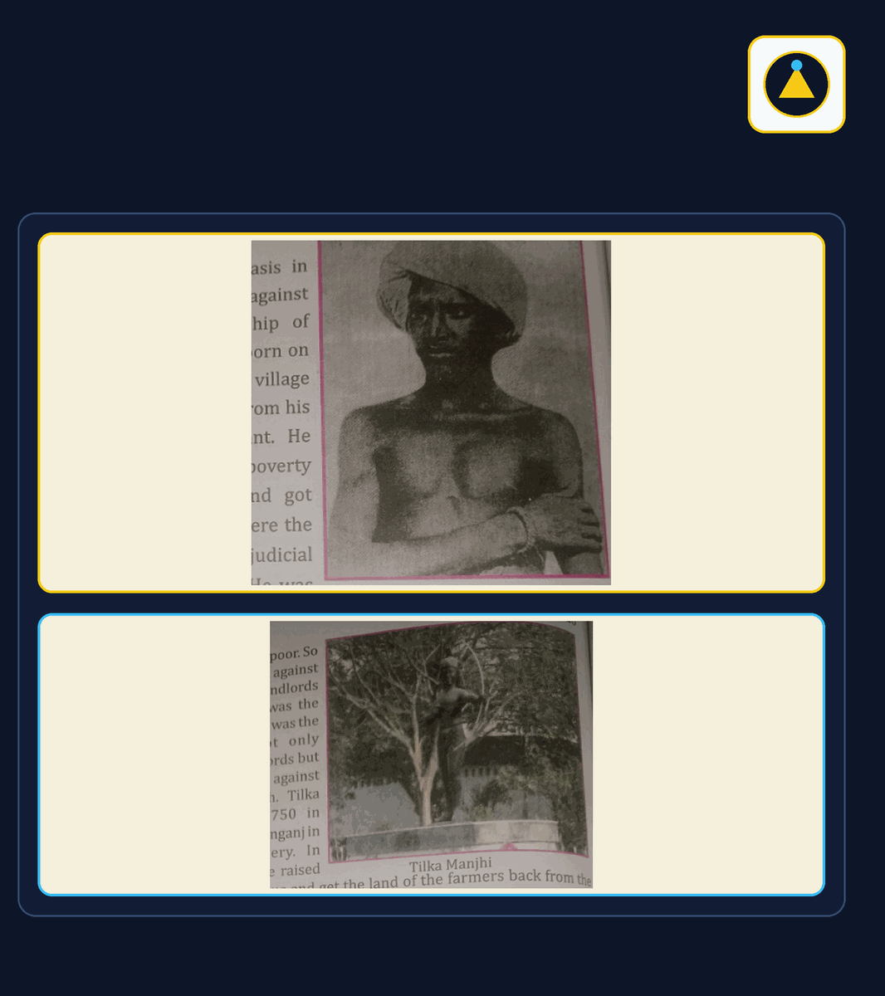
Chapter 6: Forest Society & Colonialism | By Shivam
Answer Key: MCQs (Q1–Q10)
Check Your Score (10/10) | सही उत्तर मिलान करें
Q1 to Q3 Answers: Q1: (b) 1865 (Forest Act) | Q2: (a) 1750 (Tilka Born) | Q3: (c) 1789 (Tamar Revolt). | 1: (ख) 1865 | 2: (क) 1750 | 3: (ग) 1789।
Q4 to Q6 Answers: Q4: (d) Palamu (Chero) | Q5: (c) Kol (SW Agency) | Q6: (b) 1832 (Bhoomij Revolt). | 4: (घ) पलामू | 5: (ग) कोल | 6: (ख) 1832 (भूमिज विद्रोह)।
Q7 & Q8 Answers: Q7: (b) Siddhu (1855 Santhal Leader) | Q8: (b) 25 December 1899 (Birsa's Attack). | 7: (ख) सिद्धू | 8: (ख) 25 दिसम्बर 1899।
Q9 & Q10 Answers: Q9: (a) Article 342 (ST Rights) | Q10: (b) 15 November 2000 (Jharkhand Statehood). | 9: (क) धारा 342 | 10: (ख) 15 नवम्बर 2000।
Class 9th History (Ch-6) | Made By SHIVAM | Slide 26/27

Slide 27

CHAPTER 6 COMPLETE | अध्याय 6 समाप्त
Thank You! | धन्यवाद!
Forest Society and Colonialism — Class 9th
Made By SHIVAM | Best of Luck for Exams!

